Slide 2
Gençlik Projeleri Destek Programı (GPDP)
İL – İLÇE:
ANKARA-YENİMAHALLE
PROJE TÜRÜ
AKTİF ÇEVRE
EĞİTİM,ARAŞTIRMA VE KOORDİNASYON GENEL MÜDÜRLÜĞÜ
PROJE NO ve ADI
47839 “ÇEVRECİ ATILIM SAĞLAM KATILIM”
PROJENİN DURUMU
PROJE TAMAMLANDI(SALGIN SÜRESİNDE DURDURULMUŞ VE TEKRAR BAŞLATILMIŞTIR. BAŞLAMA TARİHİ 28.10.2021 BİTİŞ 16.01.2022)
BÜTÇESİ
18.500TL
Notes:
Proje türü: örneğin: kitap kahve veya gönüllülük yahut kişisel gelişim projesi.
Projenin Durumu: DEVAM EDİYOR VEYA DURDURULDU VEYA PROJE TAMAMLANDI şeklinde yazılmalı – DURDURULDU İSE, NE ZAMAN VE NEDEN? – tekrar ne zaman başlatılacak?)
Bütçesi: Sözleşme Bütçesi yazılacak.

Slide 3
Projenin Süresi: 3 ay
Proje Başlangıç ve Bitiş Tarihleri: 28.10.2021/16.01.2022
AYLAR | FAALİYETLER
1.Ay | Proje tanıtım çalışmaları yapılmıştır. Çevre Kirliliği,Atık,geri dönüşüm “konulu slogan yarışması ve resim yarışması duyuruları yapılmıştır. Yarışmaya katılan her eser sergilenmeye değer bulunmuştur. Köşeler oluşturulmuş ve koridorlarda sloganlar asılmıştır.
2.Ay | Çevre konulunu münazara etkinliği Türkçe ve Fen Bilimleri zümresi ile organize edilmiştir. Okulumuz geneline verilen seminer çalışmasında okulumuzun belirlenen noktalarına geri dönüşüm noktaları oluşturulmuştur.
3.Ay | Elektronik eşya toplama kampanyası organize edilmiş ve okul içinde projede görev alan öğrenciler ile birlikte atık malzeme yeniden değerlendirme çalışmaları yapılmıştır.
4.Ay | “Covid-19 Salgın Dönemi Durdurulma Kararı”
5.Ay
6.Ay
7.Ay | Çevre ve çevrenin korunması konulu bilirkişi sempozyumu düzenlenmiş ve öğrenciler ile çevre plogging etkinliği organize edilmiştir. İç mekan grafiti çalışması ve iç mekan atık malzeme üç boyutlu çalışmalara devam edilmektedir.
8.Ay | Bez torba çalışması ve yeniden değerlendirme etkinlikleri dışında sınıf içi bilgilendirme çalışmaları yapılmıştır.
9.Ay | “Yeniden Kazanıyoruz” etkinliği içinde geri dönüşüm malzemeleri kullanarak hayat ağacı ve geri dönüşlüm sergisi açılmıştır. Plogging 2 ,Eymir ve Atık malzeme geri dönüşüm tesislerini ziyaret planlandığı şekli ile yapılacaktır.(13.01.2022)
10.Ay
11.Ay
12.Ay
PROJE FAALİYET TAKVİMİ
3/49
Notes:
Faaliyetler yazılırken, bir faaliyet; kısa ve bir cümleden oluşacak şekilde yazılmalıdır. Bir ay içerisine birden fazla faaliyet yazılabilecektir.

Slide 4
(PROJENİN AMACINI DA İFADE EDEREK BİR PARAGRAF İLE ÖZETLEYİNİZ)
Proje döngüsünde,çevre bilinci ve çevrenin korunması yanında Habitat ve doğal denge kavramının farkındalık yaratacak biçimde 11-13 yaş arasındaki öğrenci grubuna yaparak,yaşayarak öğrenme modeli ile davranış haline getirilmesi ve atık,geri dönüşüm,çöp kavram tanımlarının da yapılarak çevrenin bizim için olan değerinin altını çizmek. Yeşilin,suyun ve kaynakların verimli kullanımı hakkında alt yapı oluşturmak amaçlanmıştır.
PROJE ÖZETİ
4/49

Slide 5
HEDEF KİTLE (PROJEYE BAŞLARKEN HEDEFLENEN SAYI - YAŞ ARALIĞI VE KİŞİ SAYISI vb.): 11-13 yaş aralığında 546 öğrenci ve veliye ulaşılmıştır.
HEDEFLENEN KİTLEYE ULAŞILMA ORANI (GERÇEKLEŞEN): %100
HEDEFLENEN VE GERÇEKLEŞEN
5/49

Slide 6
GERÇEKLEŞTİRİLEN FAALİYETLER
NELER YAPTIK
6/49

Slide 7
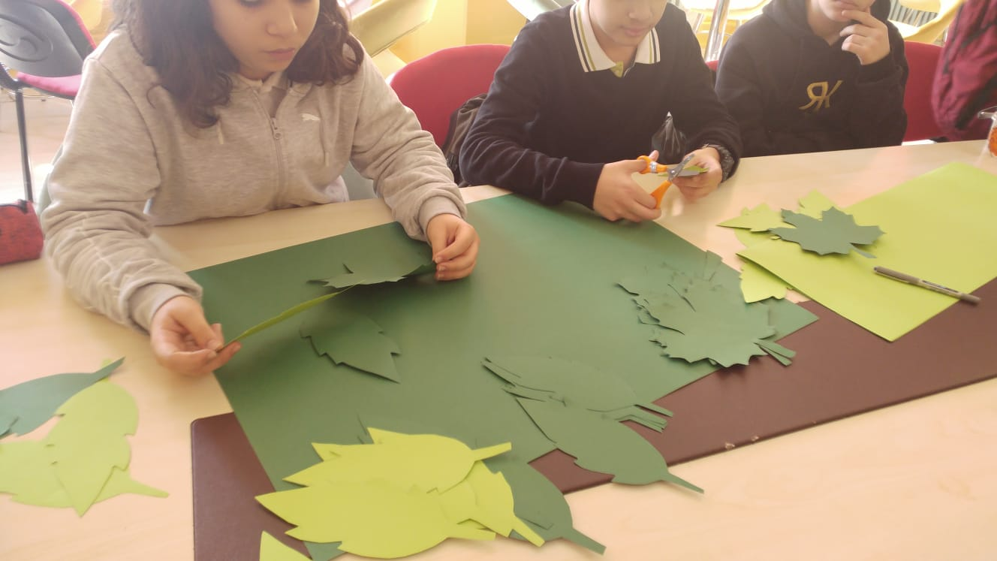
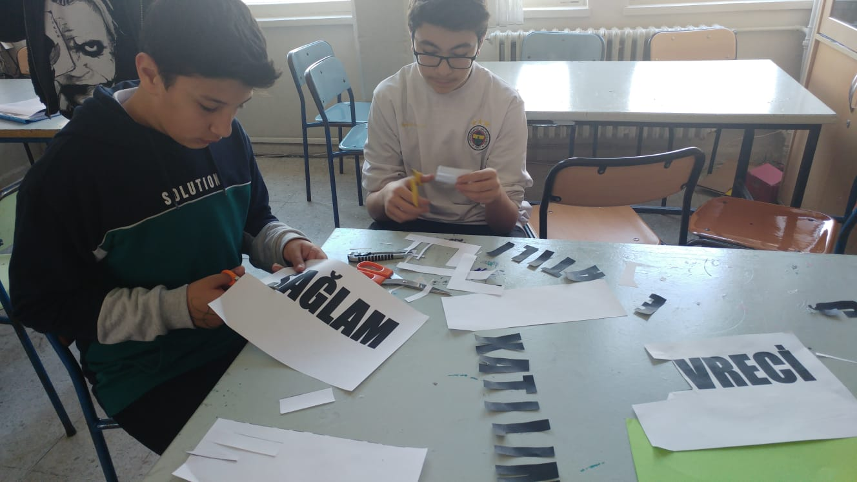
“ÇEVRECİ ATILIM SAĞLAM KATILIM” NEDİR?
1. ”Köşelerimiz
ve
Tanıtım Alanlarımızın
Hazırlığı “

Slide 8
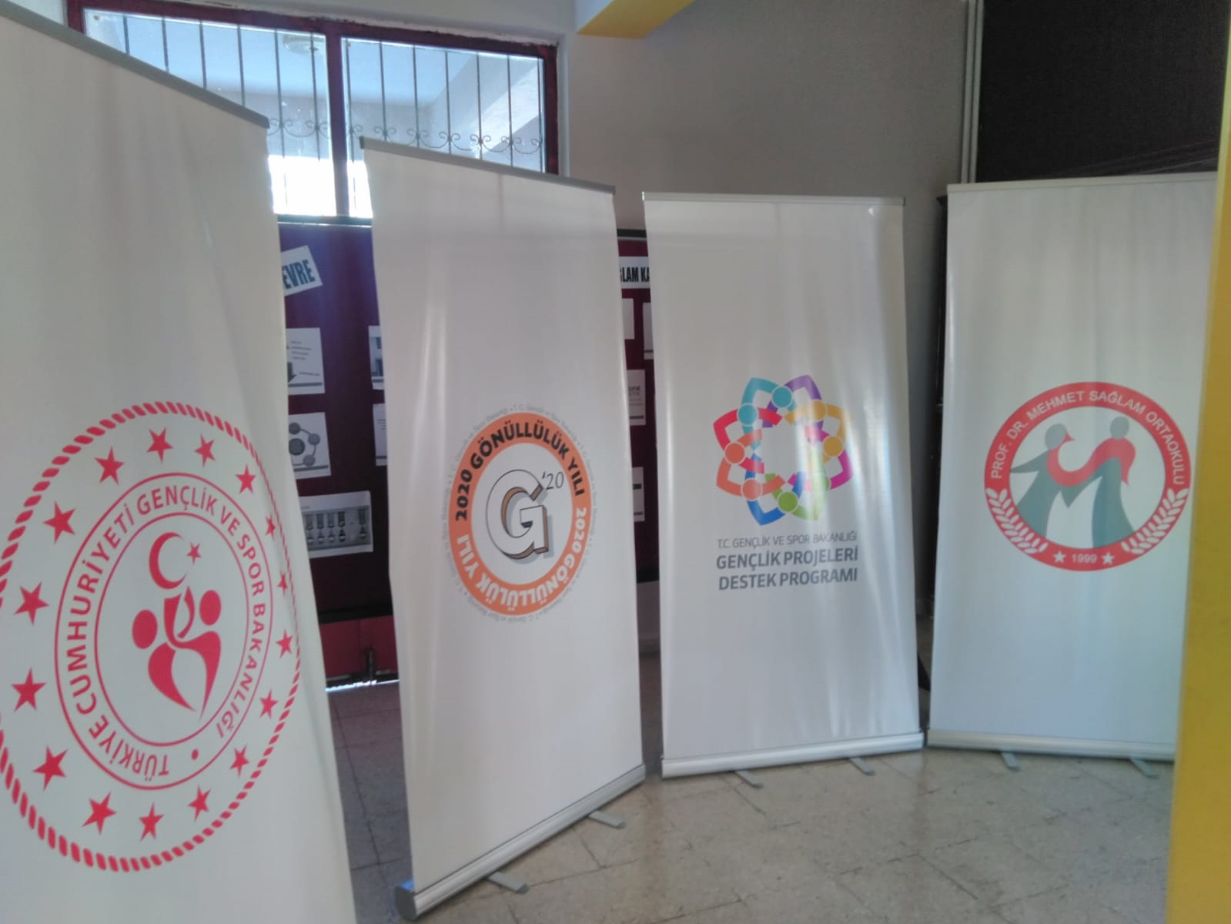
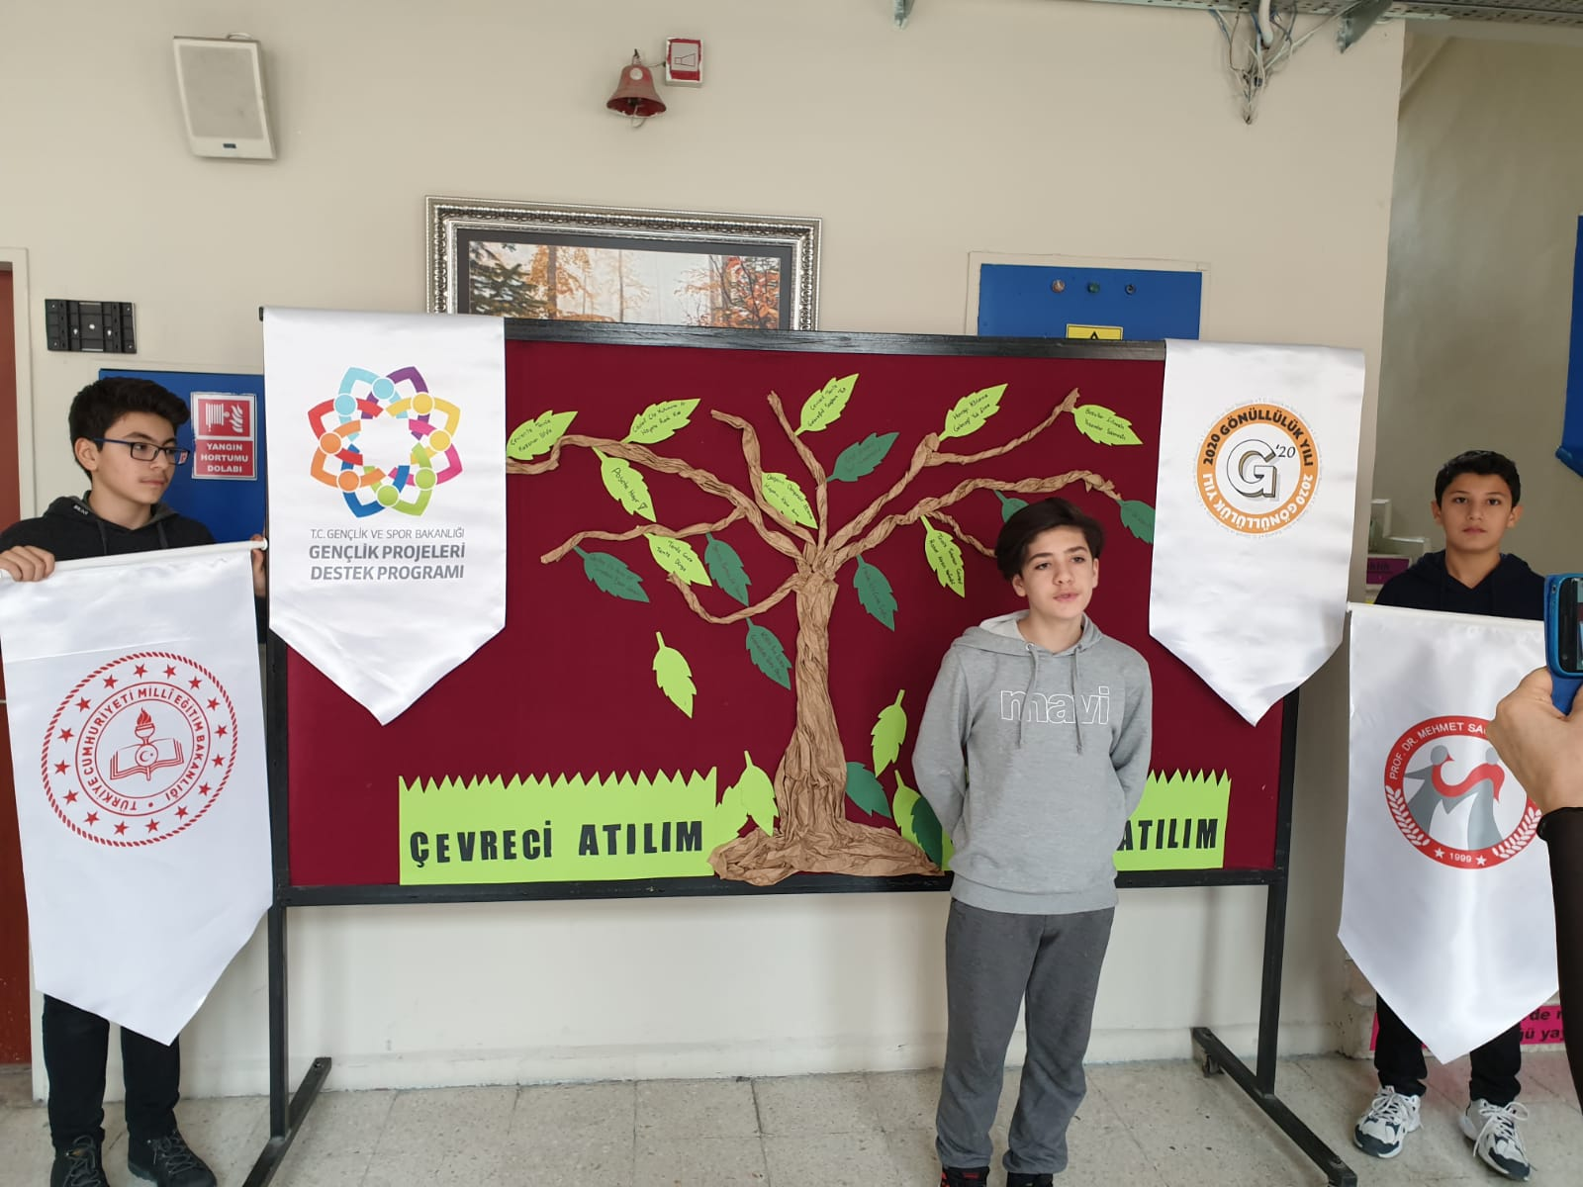
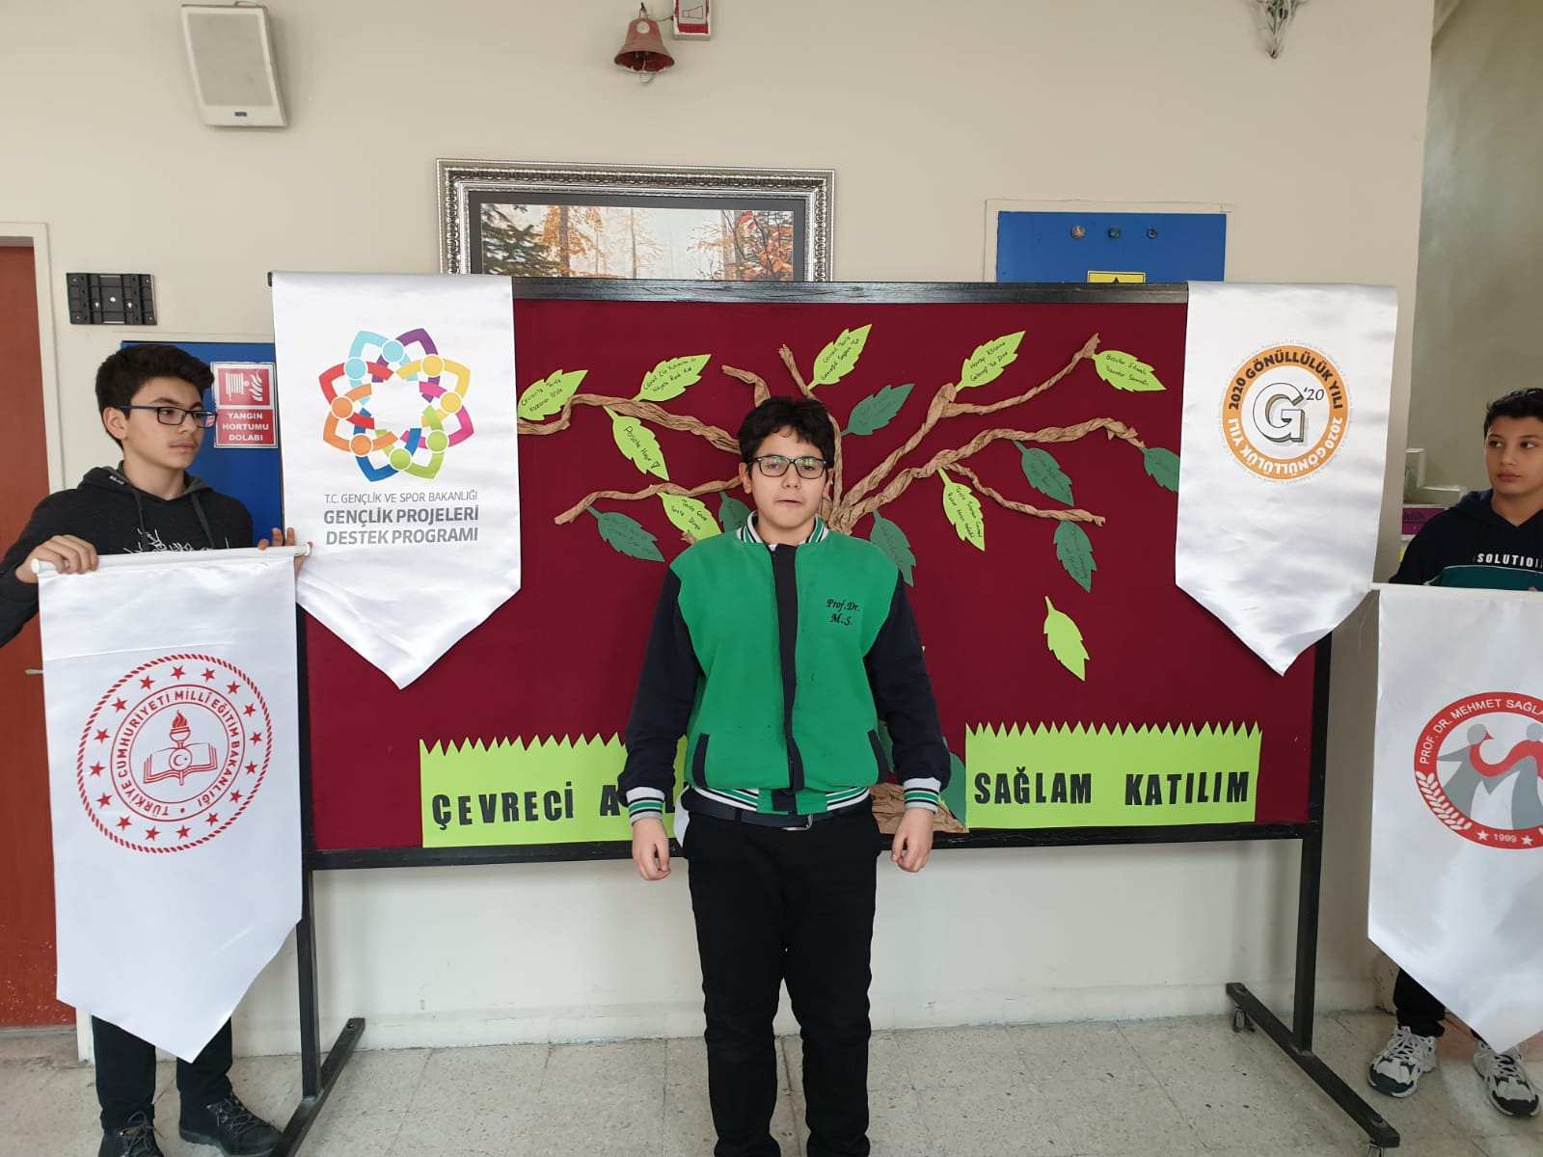
PROJE TANITIM ALANI OLUŞTURULMASI
2. “Okulumuz
Ve
Çevremiz Hepimizin”

Slide 9
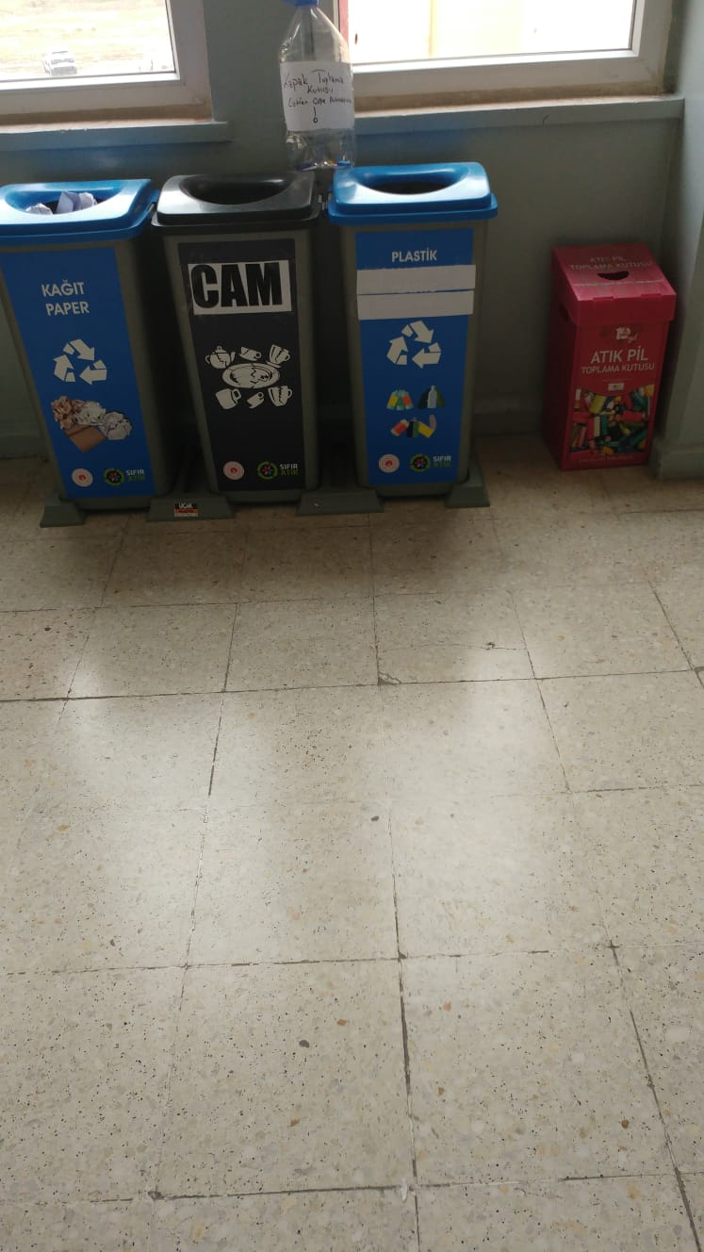
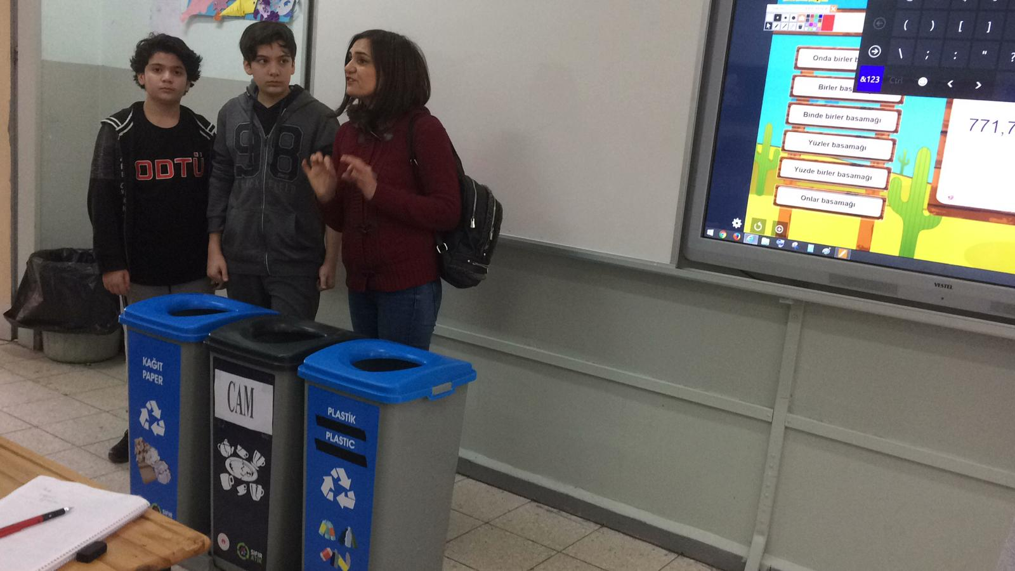
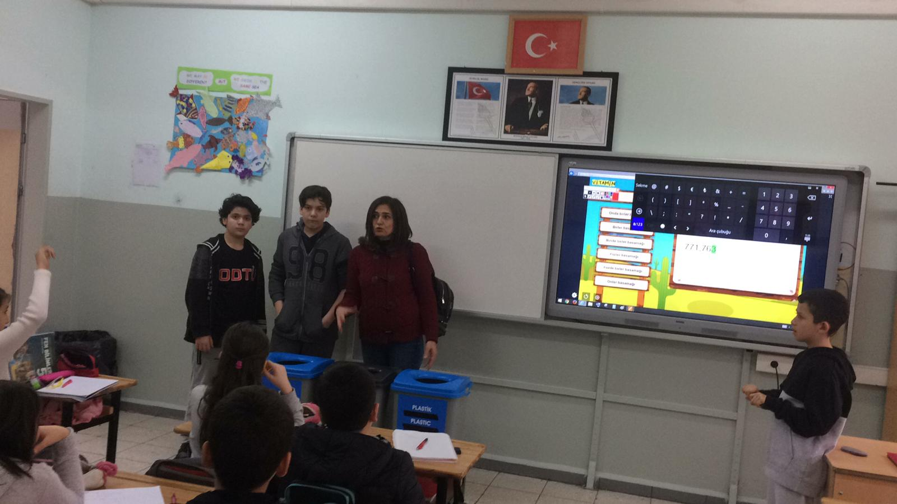
ATIK, GERİ DÖNÜŞÜM, ÇÖP
3. “Atık Toplama Köşeleri
Oluşturma
Ve
Bilgilendirme
Çalışmaları”

Slide 10
ÇEVRE SLOGAN YARIŞMASINA KATILAN ÖĞRENCİLERİN ÖDÜLLENDİRİLMESİ
4. “Sloganlarımız
Video Yolu
İle
Okulda Tüm Sınıflarda”

Slide 11
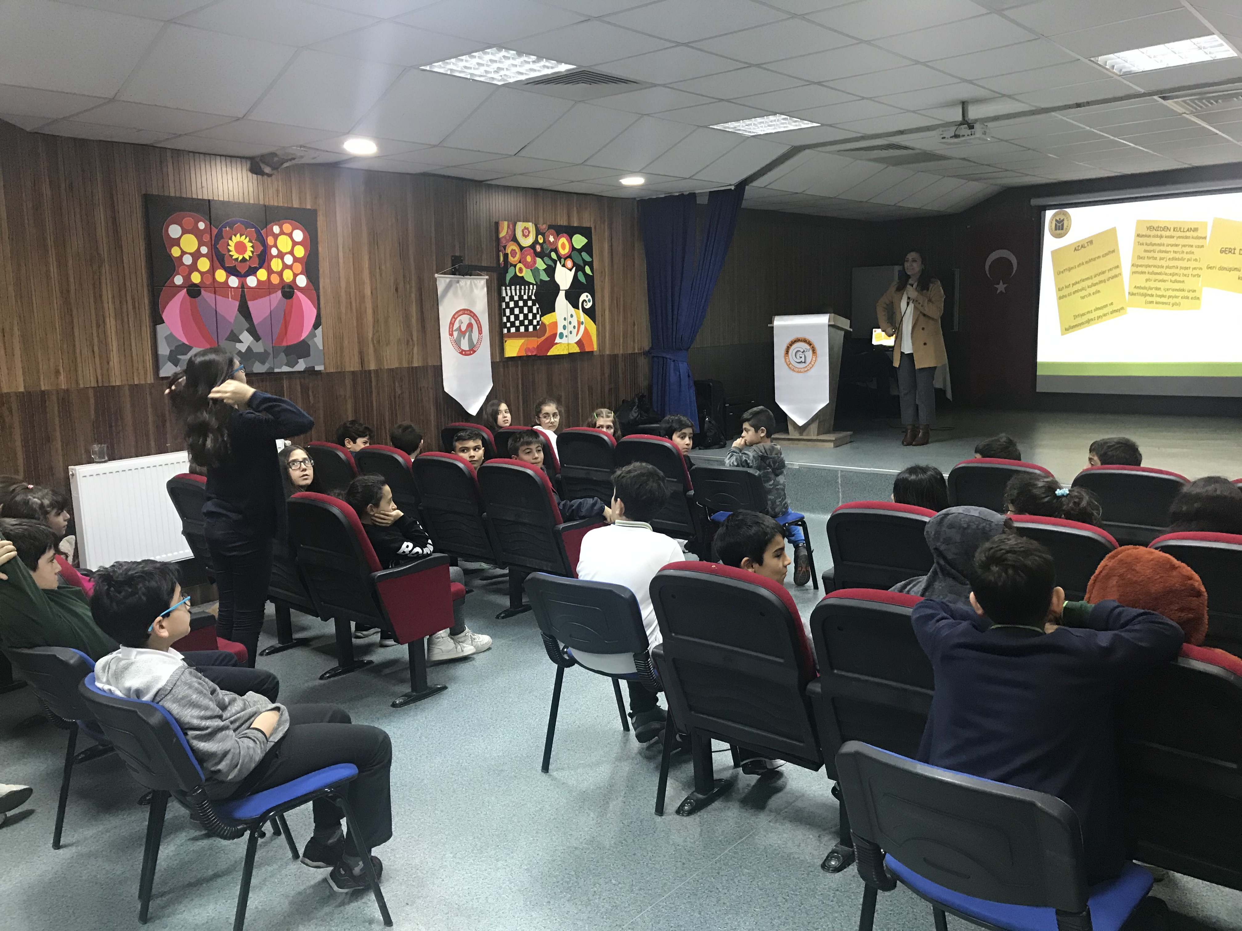
FARKINDALIK KONULU SÖYLEŞİ
5. “Çevre, Çevre Kirliliği, Atık, Geri dönüşüm konulu çevre mühendisi tarafından ITC INVEST TRADING and CONSULTING AG destekli çevre konulu eğitim ve söyleşi yapılmıştır. Atık pil kutuları öğrenciye dağıtılmıştır. Sadece proje öğrencileri değil 5. Sınıfların tümü projede bilgilendirme etkinliğine dahil edilmiştir.”

Slide 12
VELİ BİLGİLENDİRME YAZISI
6. Atık Elektrik ve Elektronik Eşya (AEEE) Kampanyası Davet
Yararlı ömrünü tamamlamış veya arıza nedeniyle kullanılamaz hale gelen elektrikli ve elektronik eşyalar, Atık Elektrikli ve Elektronik Eşya (AEEE) olarak adlandırılır.
Bu tanım; buzdolapları, klimalar, cep telefonları, bilgisayar ve bilişim araç gereçleri, aydınlatma gereçleri, matkap, tartı, saç kurutucular, süpürge, mutfak robotları, oyuncaklar küçük ev eşyaları gibi çok çeşitli ve geniş bir eşya grubunu kapsamaktadır. Artık kullanılması mümkün olmayan bu atıkların okulumuzda toplayarak geri dönüşüme kazandırmak amacıyla Atık Elektrik ve Elektronik Eşya (AEEE) Toplama kampanyamız başlamıştır. Taşınabilir olanları öğrencilerimiz veya velilerimiz aracılığı ile okula bekliyoruz. Taşınamayan olanlar evlerinizden alınabilecektir.

Slide 13
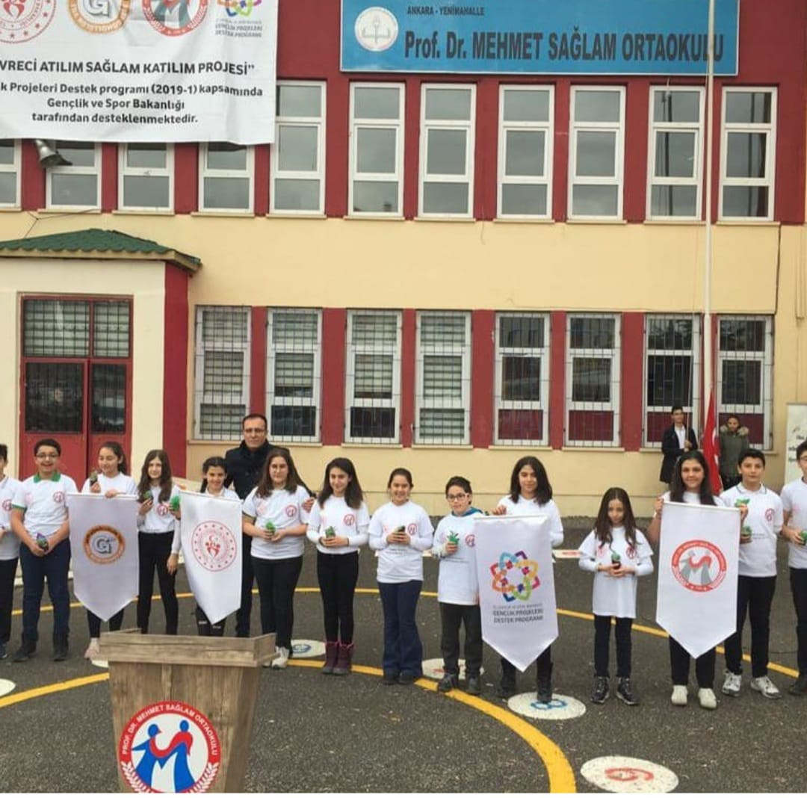
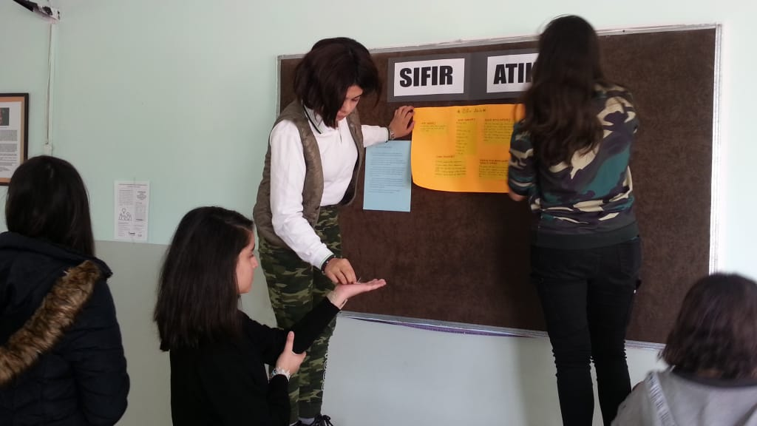
ÇEVRE SLOGAN YARIŞMASINA KATILAN ÖĞRENCİLERİN ÖDÜLLENDİRİLMESİ
GÖRSELLER
7.” Destekçi Öğrenciye İçten Bir Teşekkür”
Umut Dünya ,Biz Umut
Çocuklar Dünyayı Çiçeklendirecek
Biz Geleceğiz.
Hayal Et.
Yeşil Gelecek
Sloganların Okula Asılması

Slide 14
NAYLON TORBAYA HAYIR…KENDİ BEZ TORBAMI TASARLIYORUM
8. Öğrencilerimiz bez torba kullanımını yaygınlaştırmak amaçlı kendi torbalarını tasarladı. Amaç Kullanımda farkındalık yaratmaktı.

Slide 15
NAYLON TORBAYA HAYIR…KENDİ BEZ TORBAMI TASARLIYORUM
8.1 Öğrencilerimiz bez torba kullanımını yaygınlaştırmak amaçlı kendi torbalarını tasarladı.

Slide 16
İÇ VE DIŞ MEKAN GRAFİTİ ÇALIŞMALARI
9. Proje İç ve Dış Mekan Grafiti Çalışmaları
öğrenciler ile birlikte yapılmış olup dış
mekan büyük boyutlu grafiti çalışması artan
maliyetler nedeni ile tamamlanamamıştır.
(Eskiz Şekil 2)
İç mekan tasarımları atık malzemeler
kullanılarak yapılacak olup süreç devam
etmektedir..

Slide 17
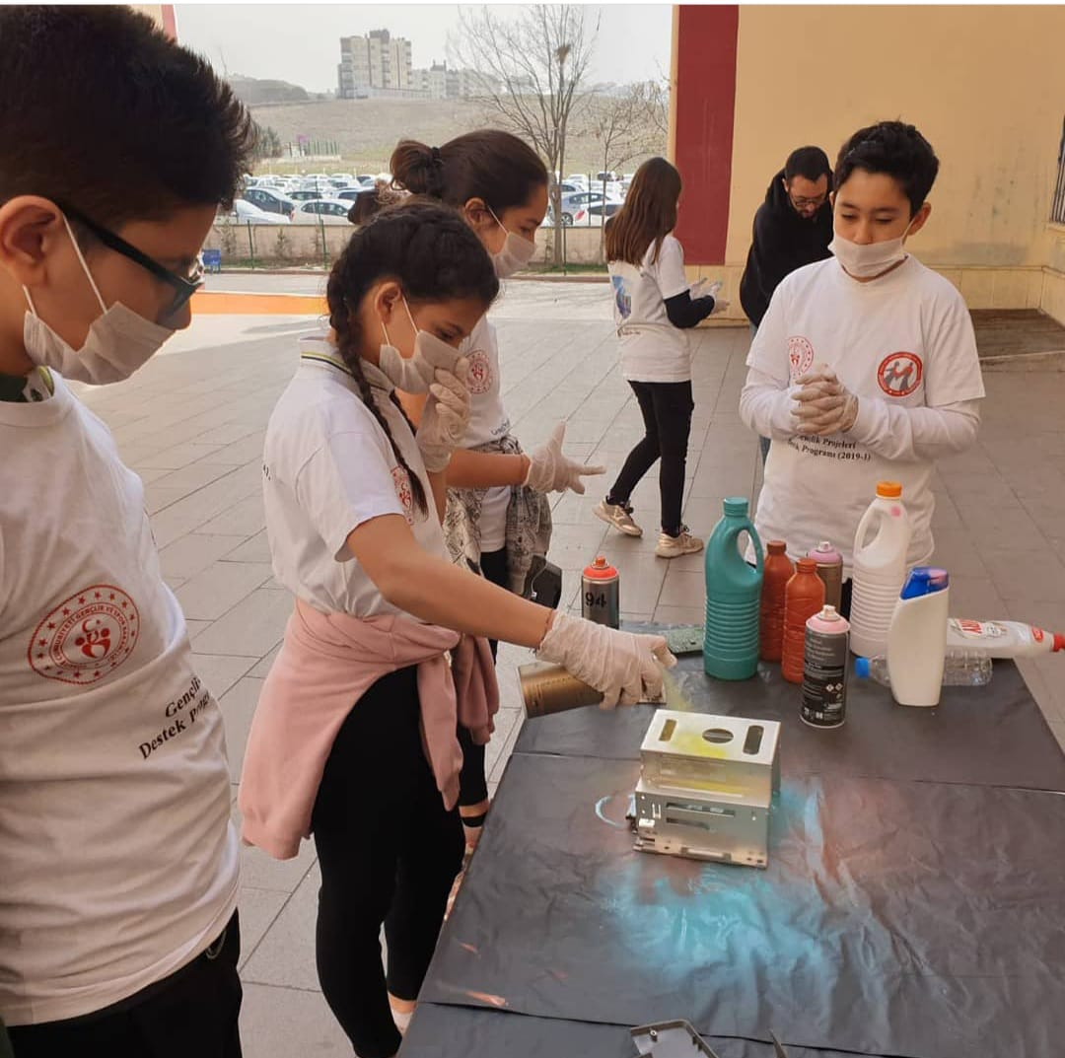
İÇ VE DIŞ MEKAN GRAFİTİ ÇALIŞMALARI 9.1

Slide 18
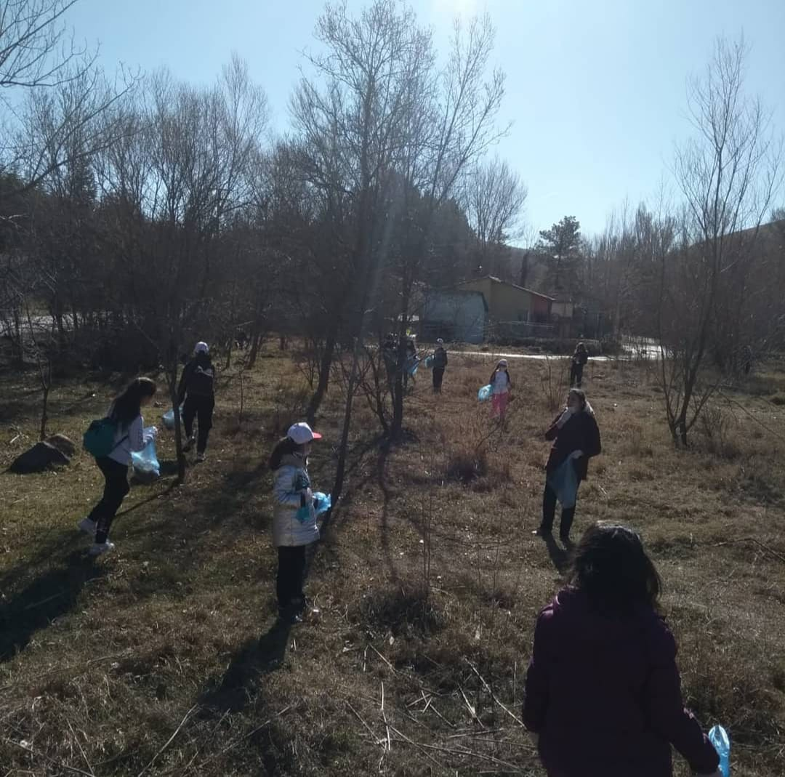
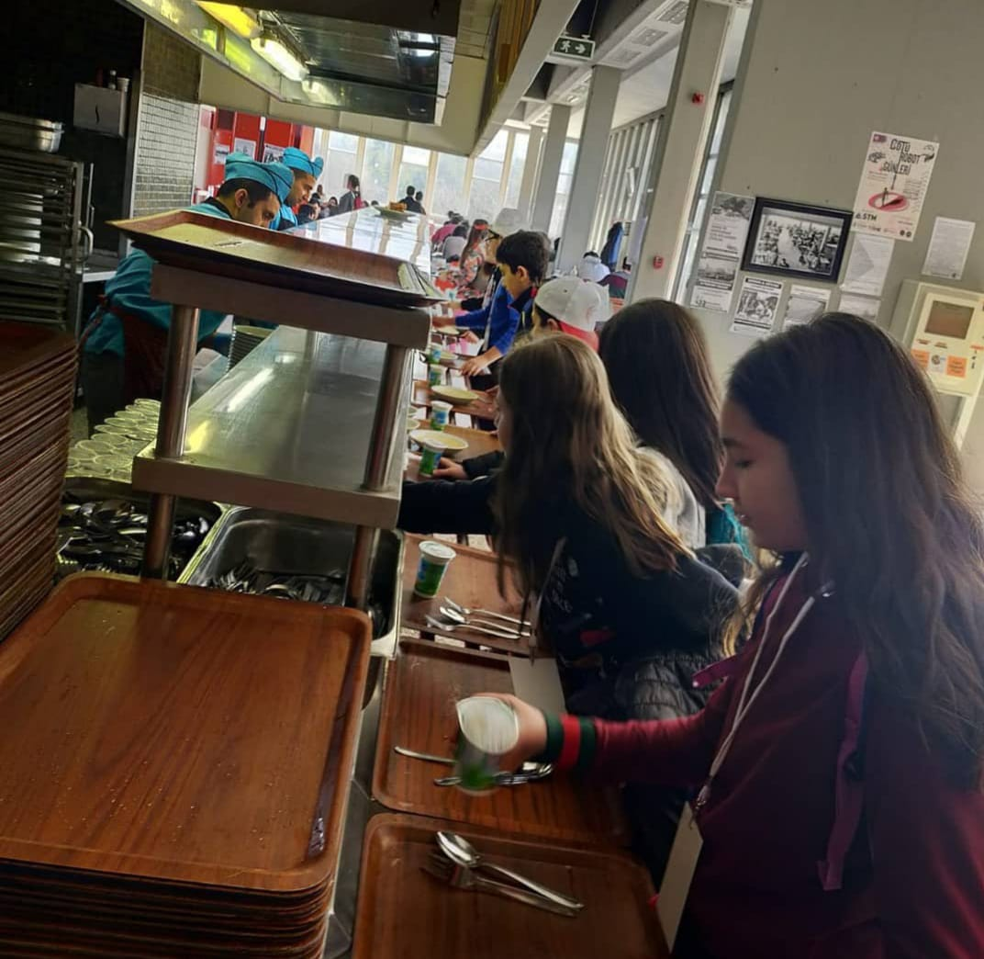
PLOGGING ETKİNLİĞİ
10. Plogging, koşu ile çöp toplamanın birleşimi
Olarak Hem Sağlıklı Yaşam Hem de Sağlıklı
Çevre Düşüncesi İle Birlikte Organize Edildi.

Slide 19
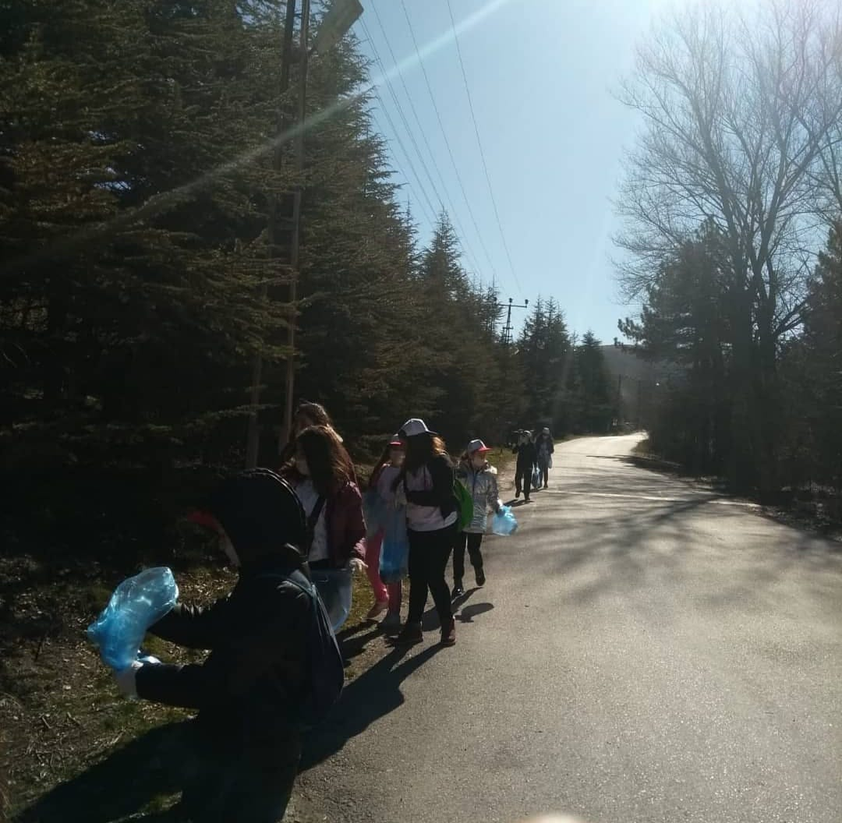
PLOGGING ETKİNLİĞİ 10.1

Slide 20
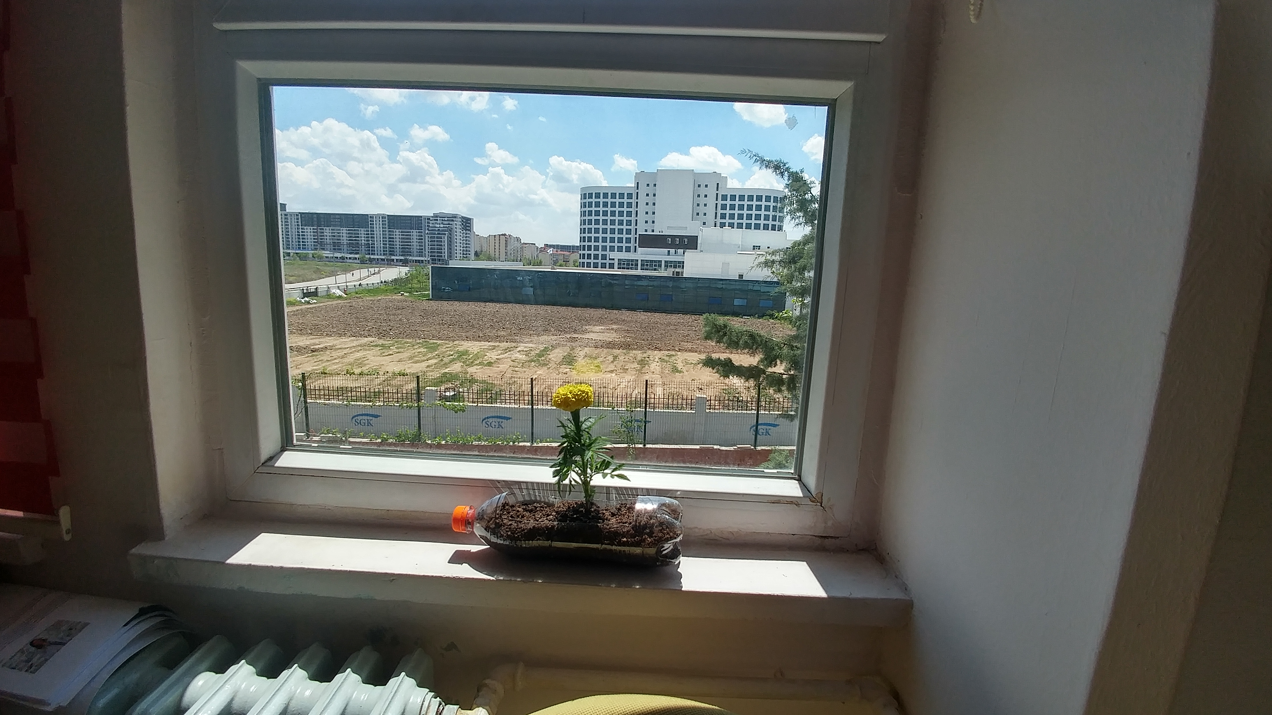
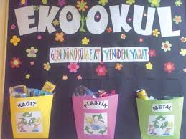
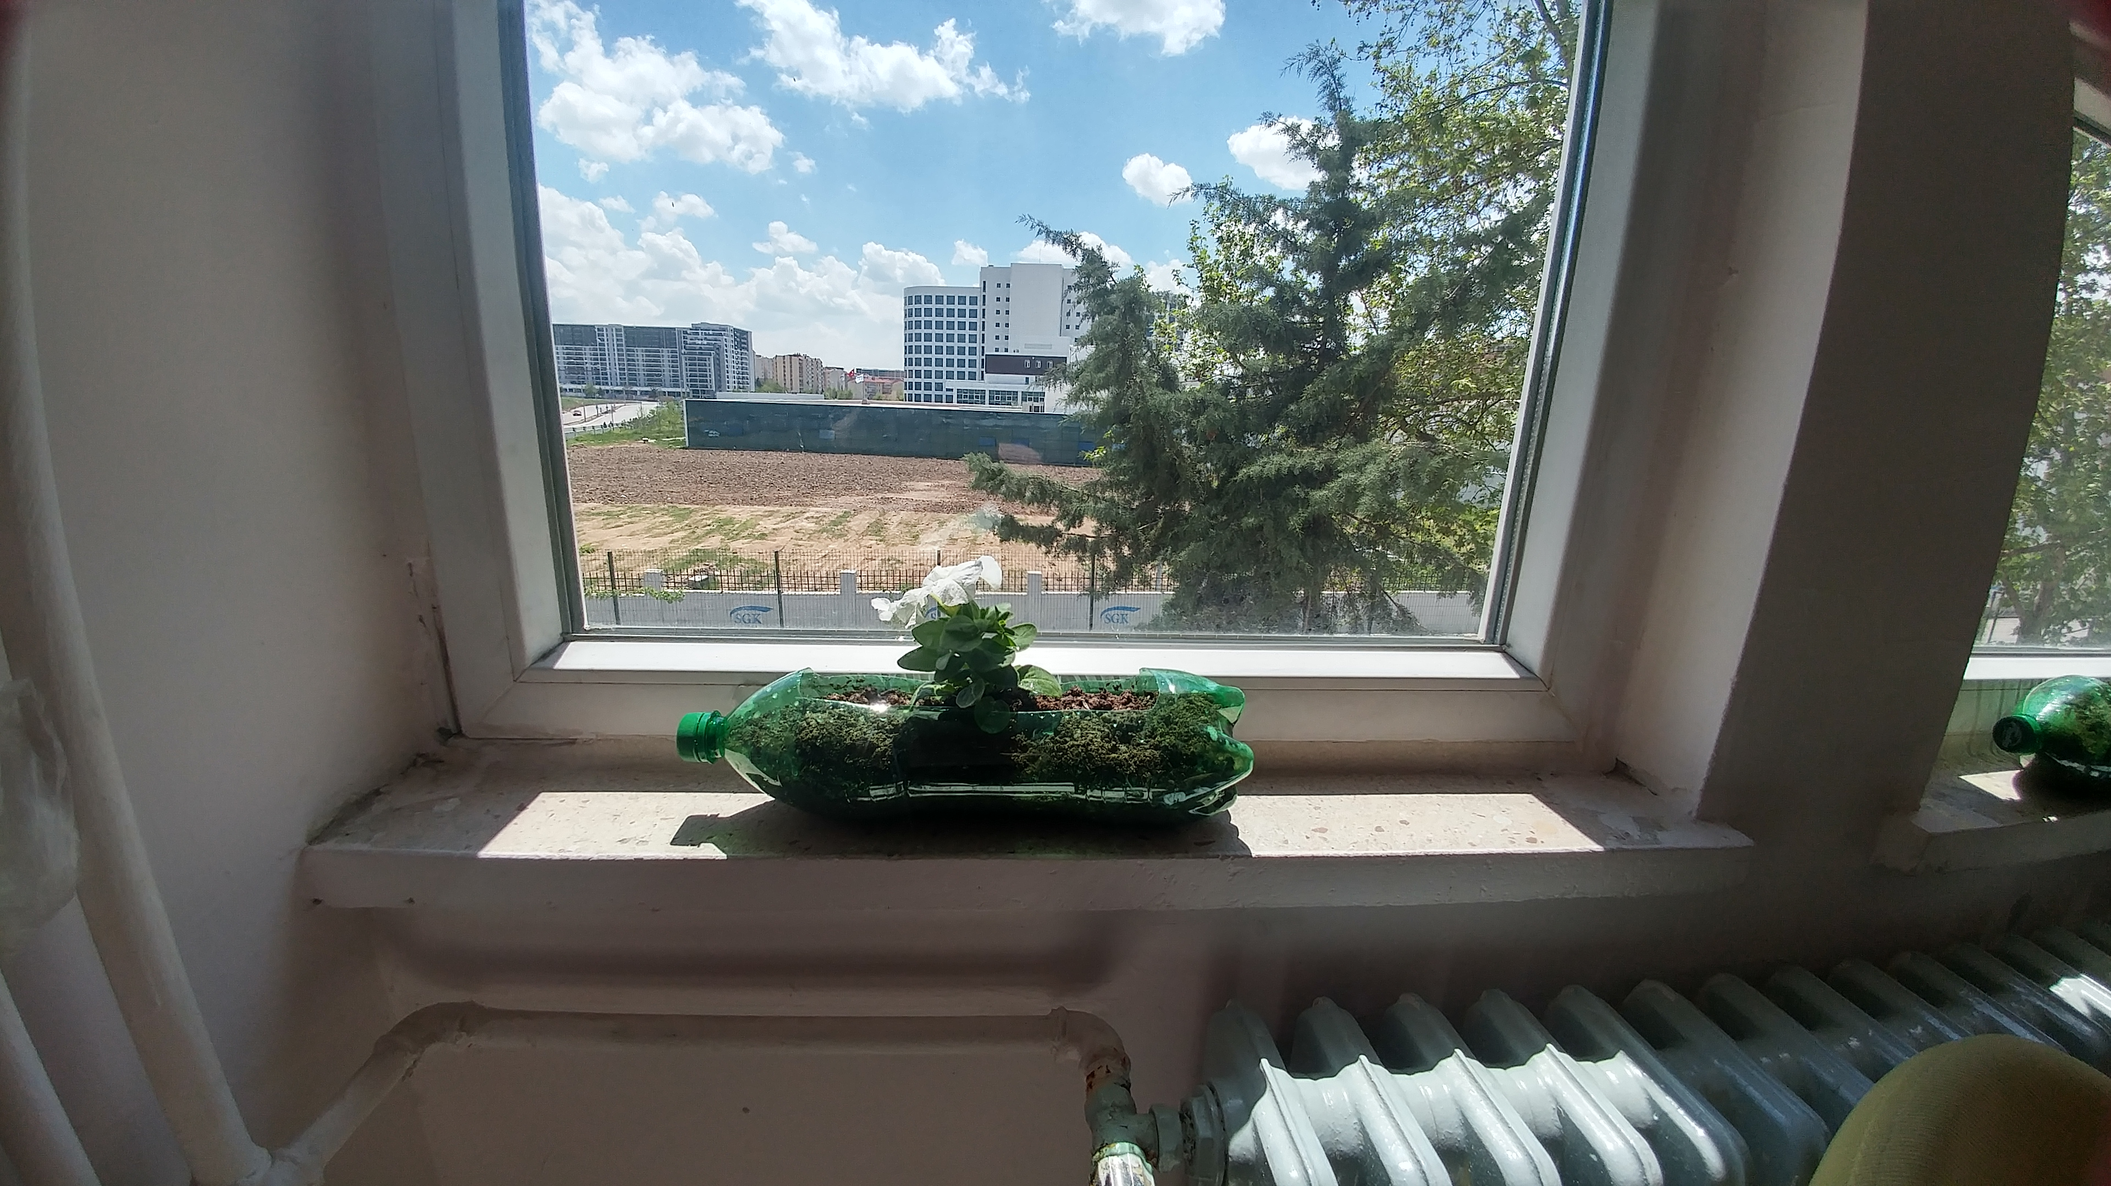
11.BİZİM BAHÇE UYGULAMASI EKO OKUL…

Slide 21
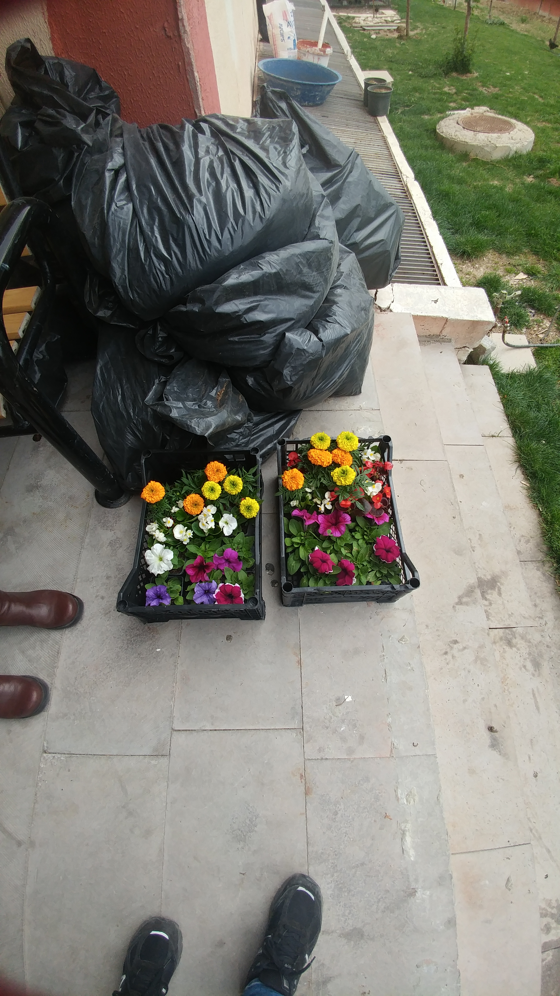
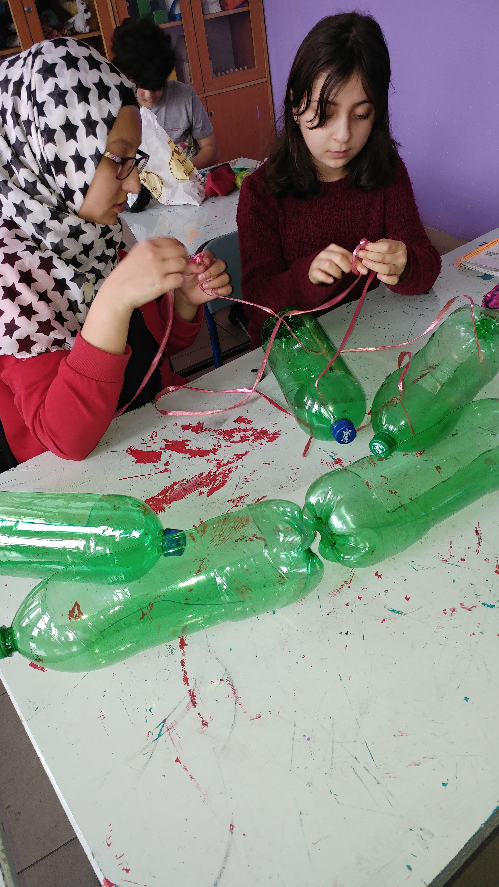
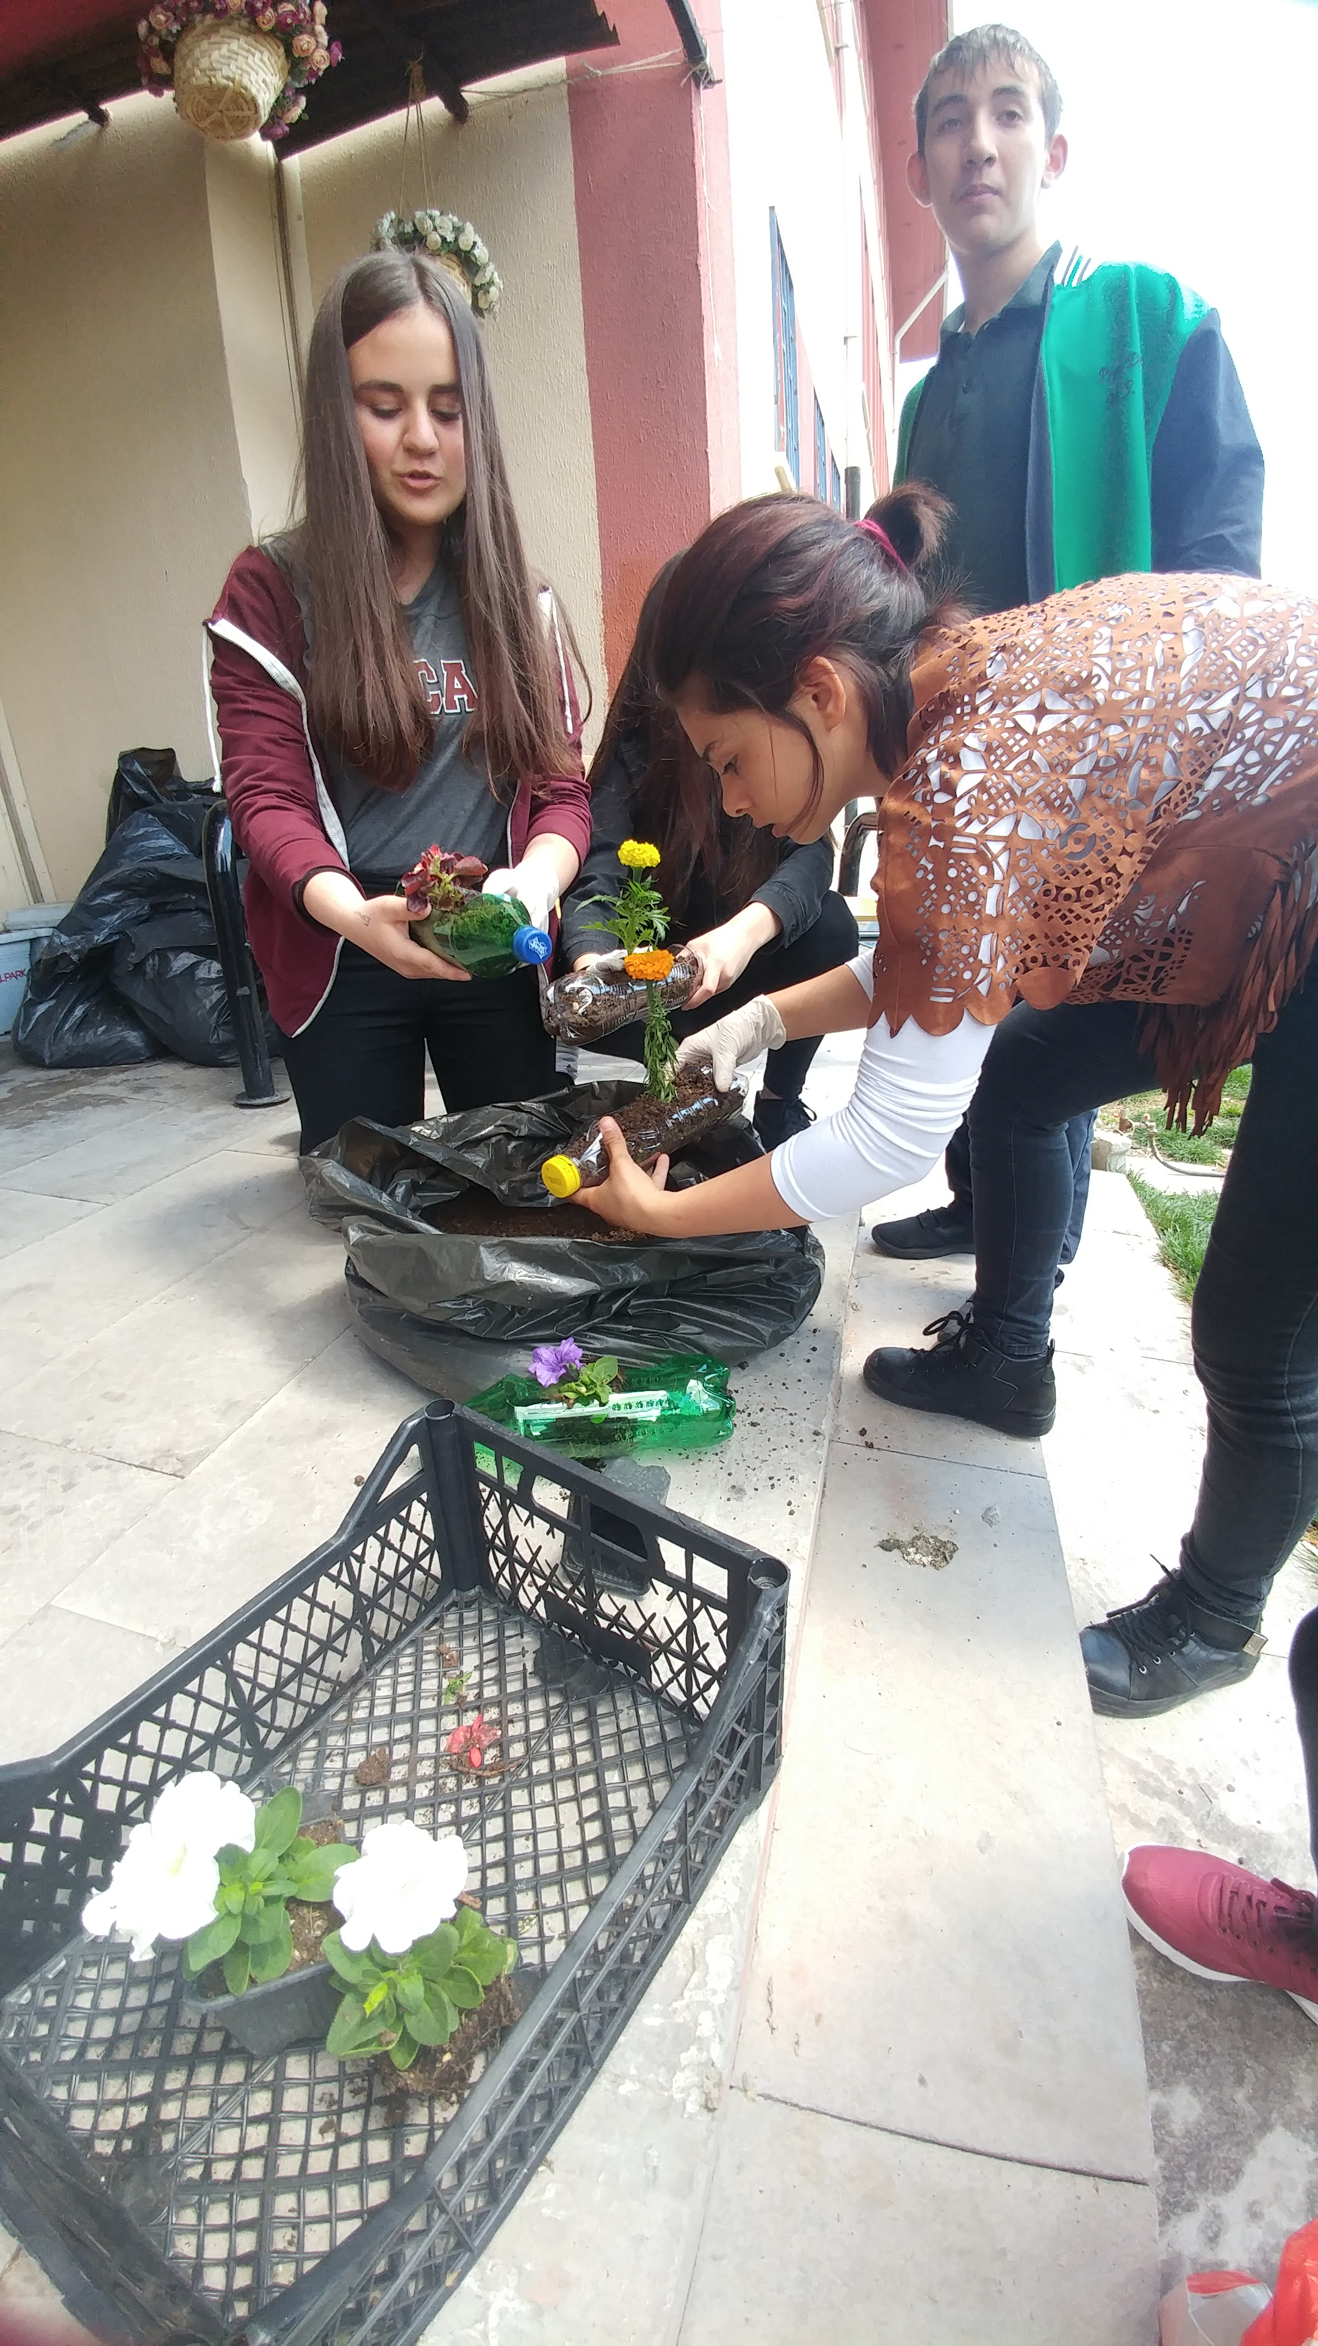
BİZİM BAHÇE UYGULAMASI
11.1 Atık Malzemelerden Dış Mekan Sera Çalışması Yapıldı

Slide 22
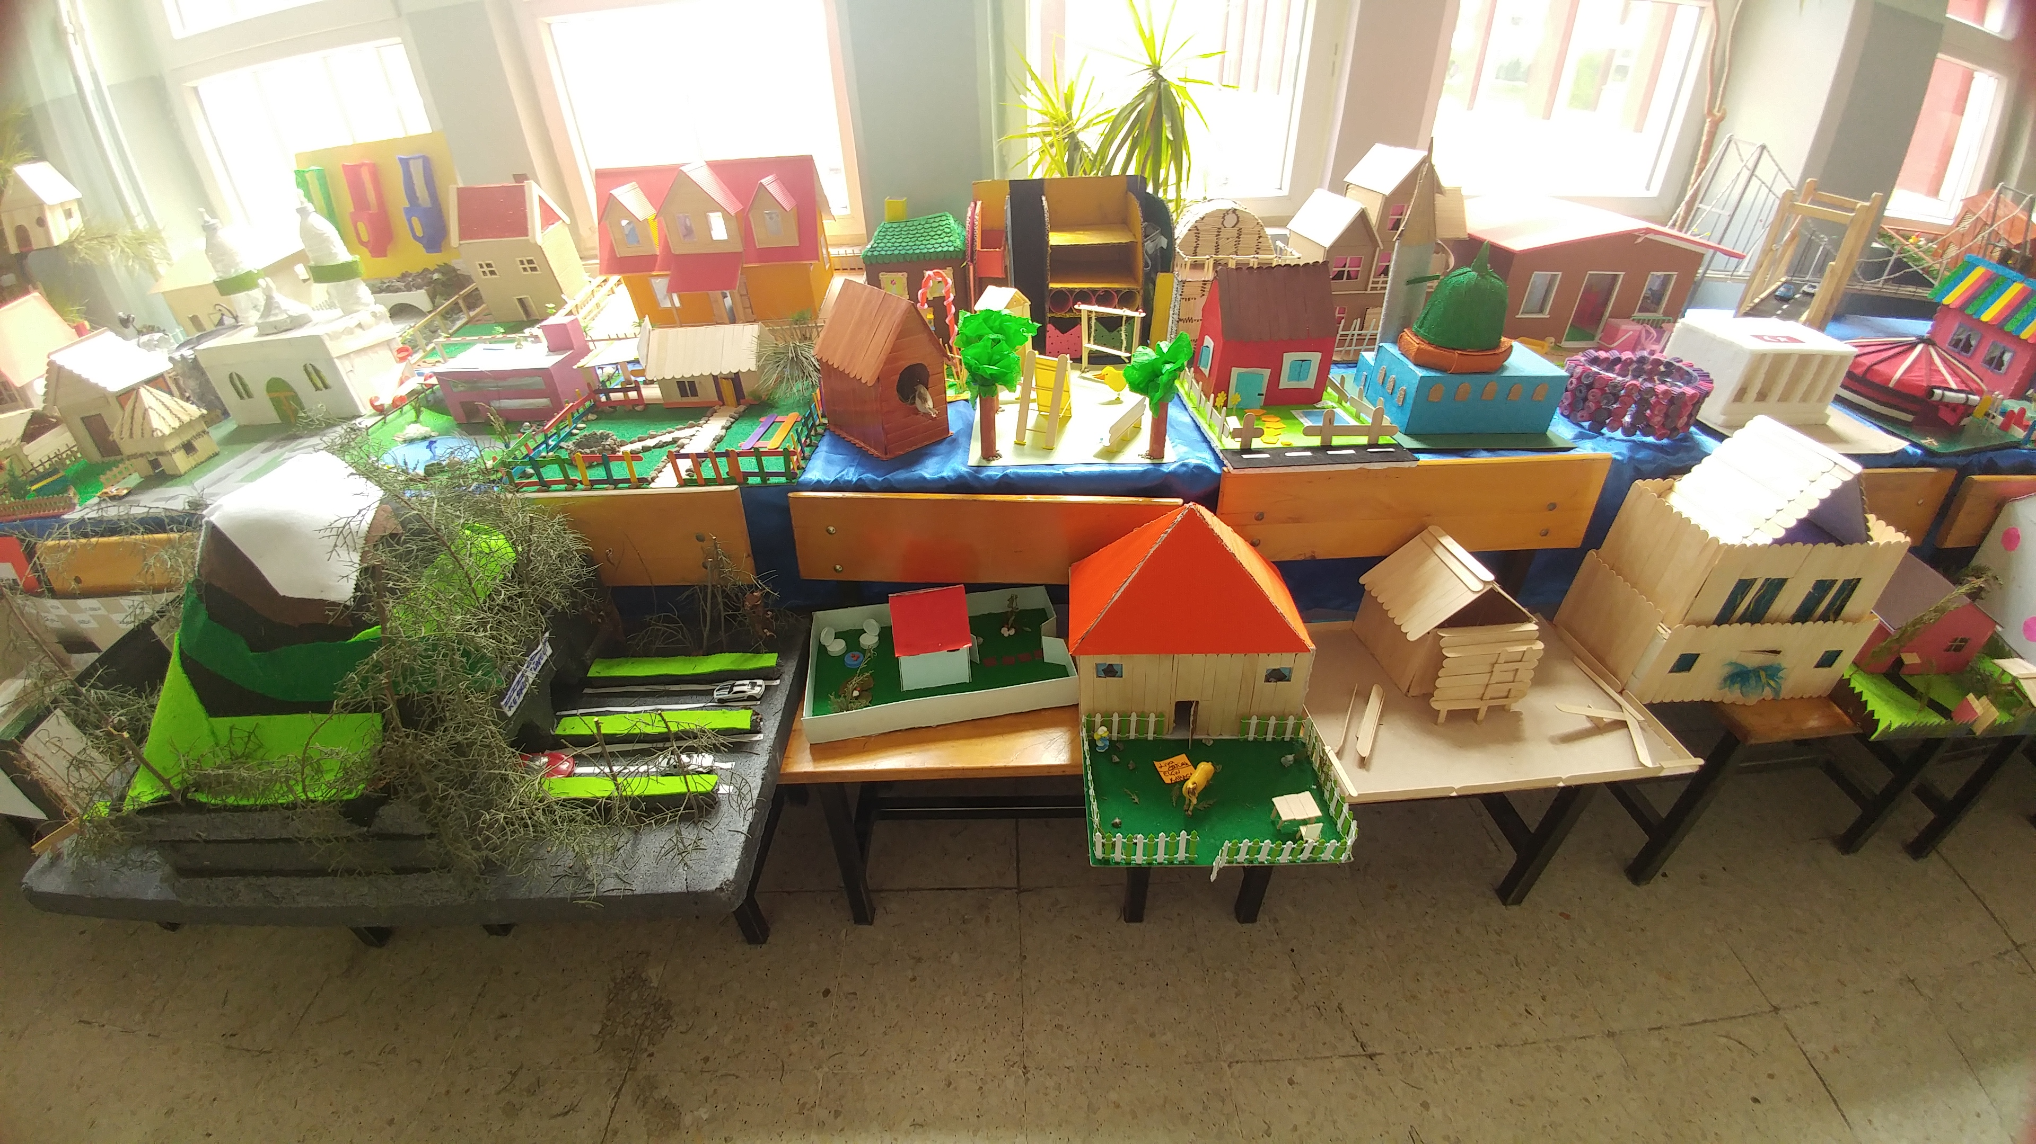
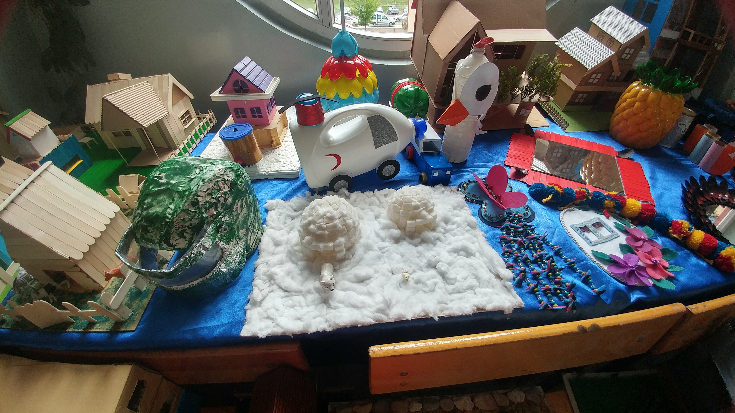
12.ATIK MALZEME SERGİMİZ 1. ETKİNLİK

Slide 23
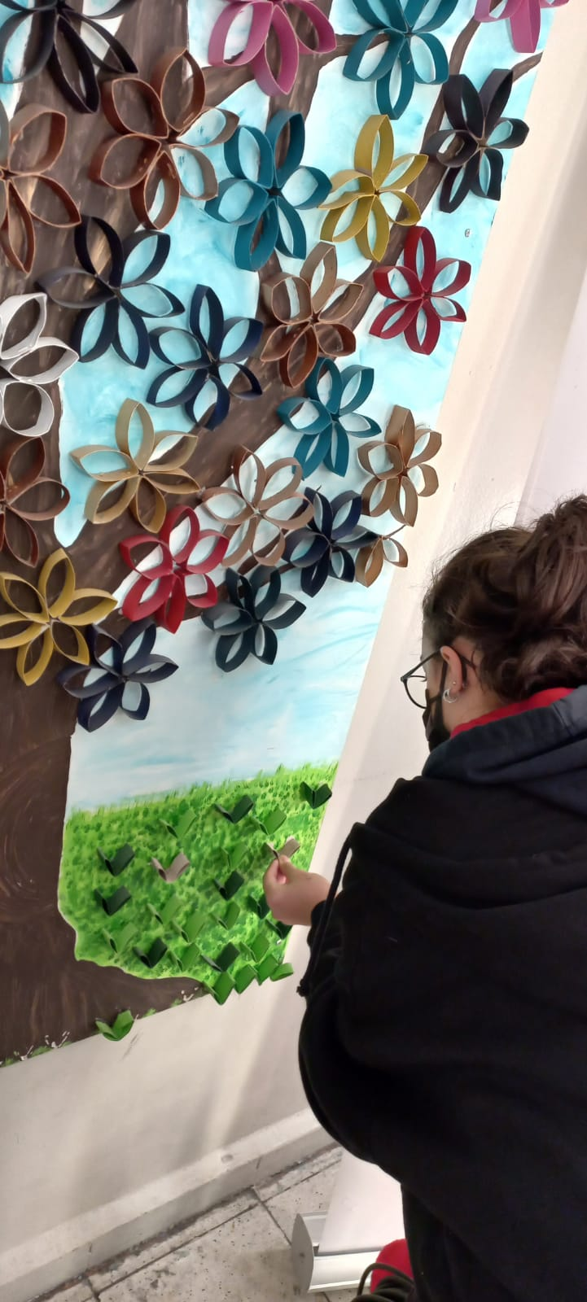
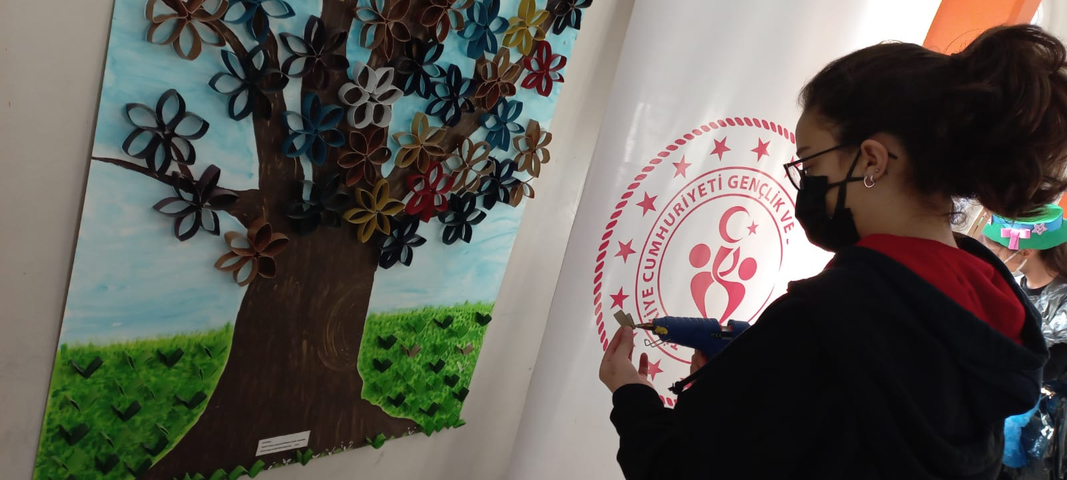
YENİDEN BAŞLIYORUZ
12.1 Büyük Boyutlu Duvar Pano Çalışması ve Çöp
12.2 Torbası Giysi Tasarımı

Slide 24
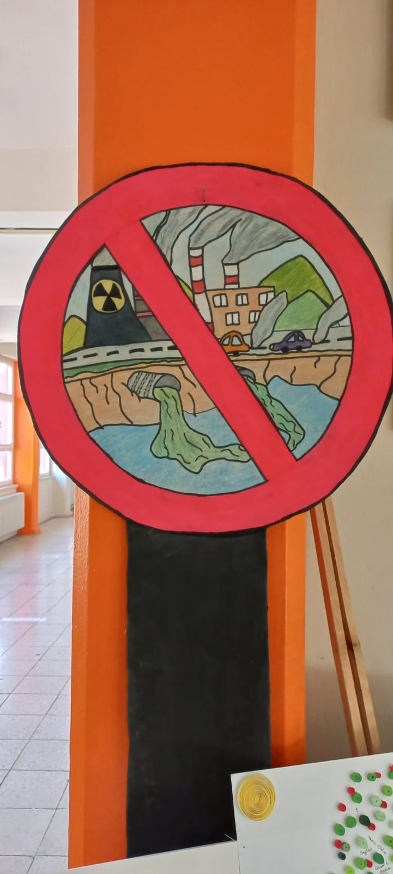
12.3.ÇEVRE GÖRSEL İLETİŞİM ETKİNLİĞİ

Slide 25
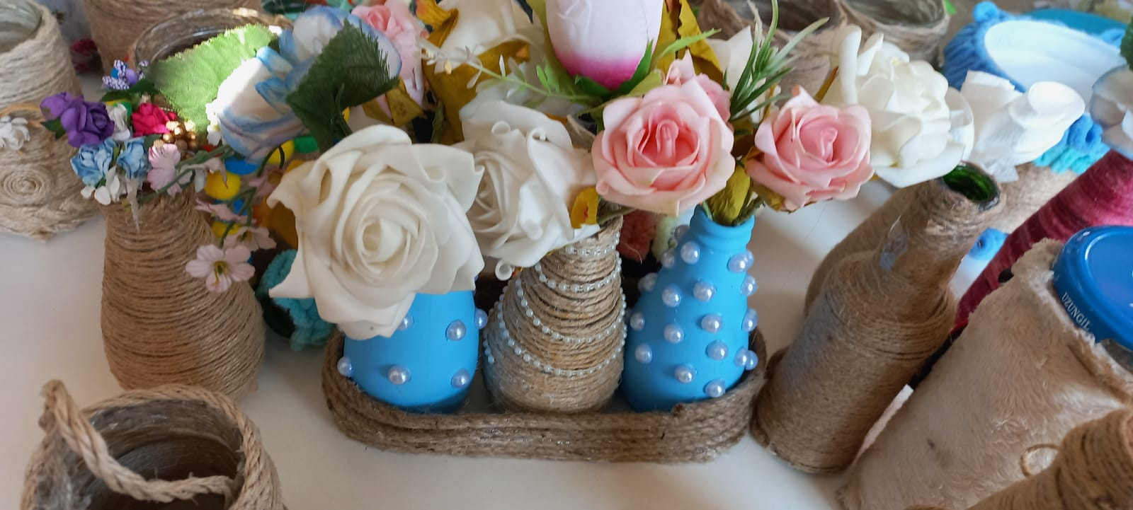
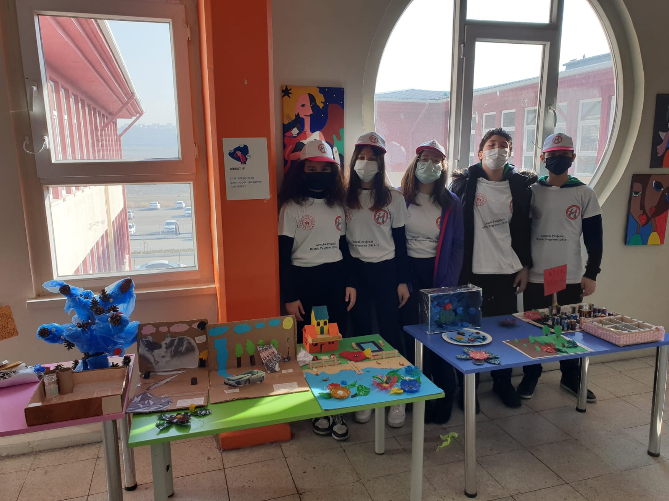
ÇEVRE İÇİN ELİMİZDEN GELENİN EN İYİSİ SERGİ ETKİNLİĞİ 2
12.4 Geri Dönüşüm Etkinliği
Kapsamından Yeniden
Kazanılan Dekorasyon Ürünleri

Slide 26
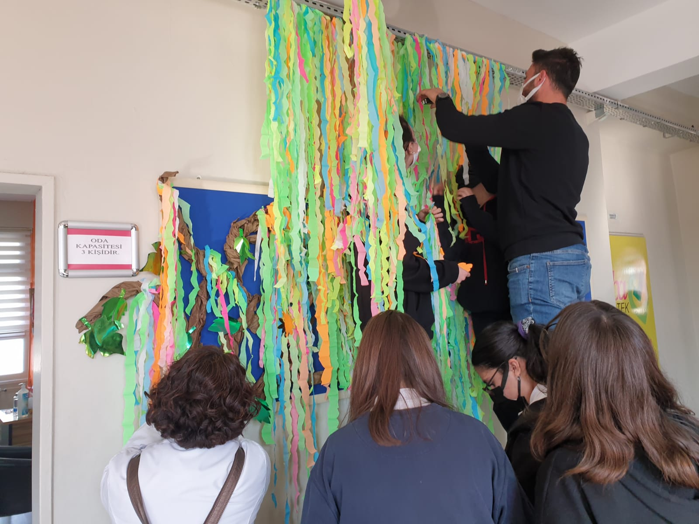
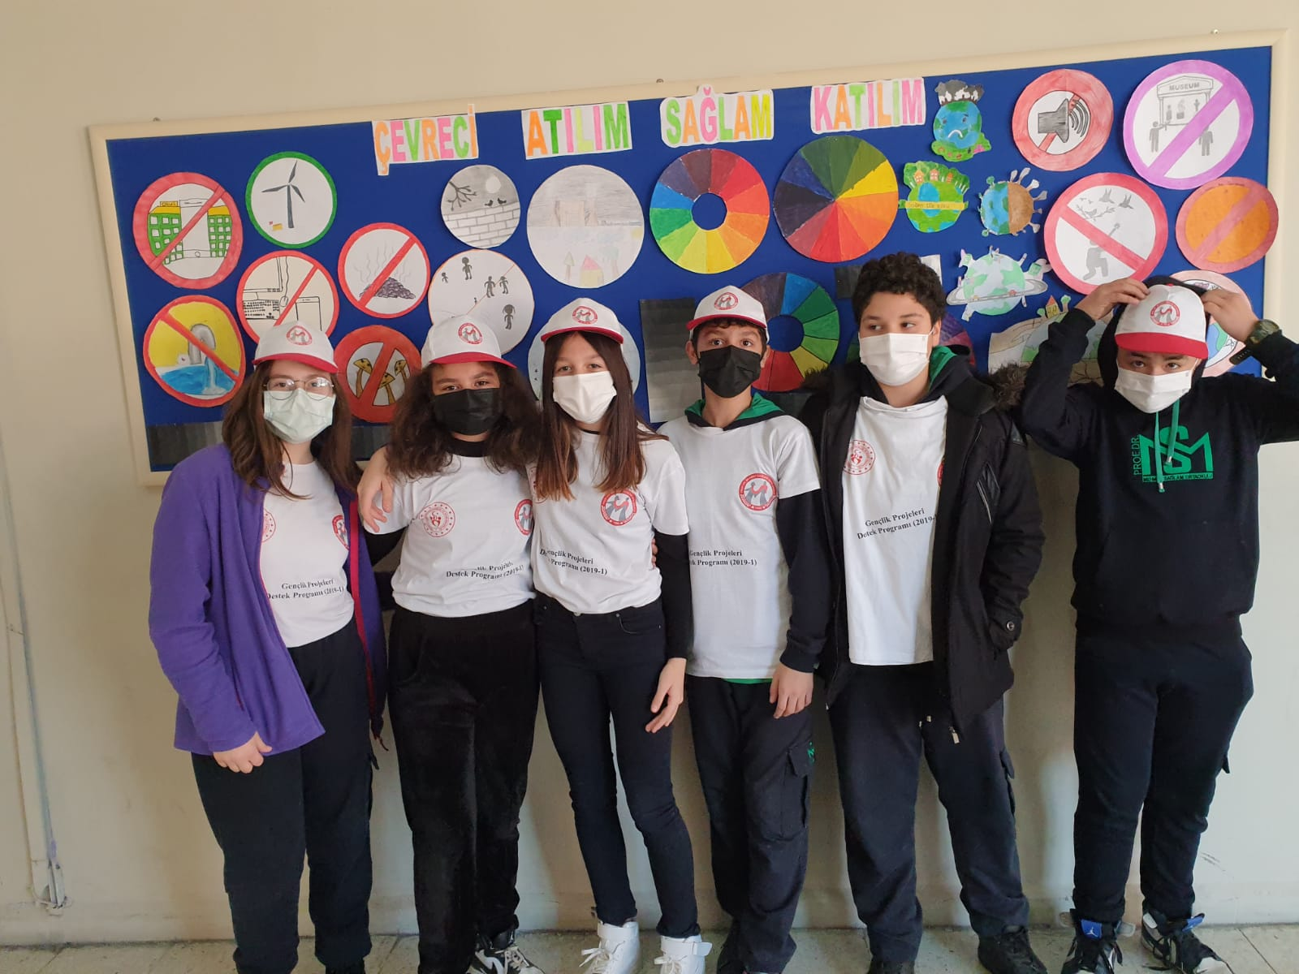
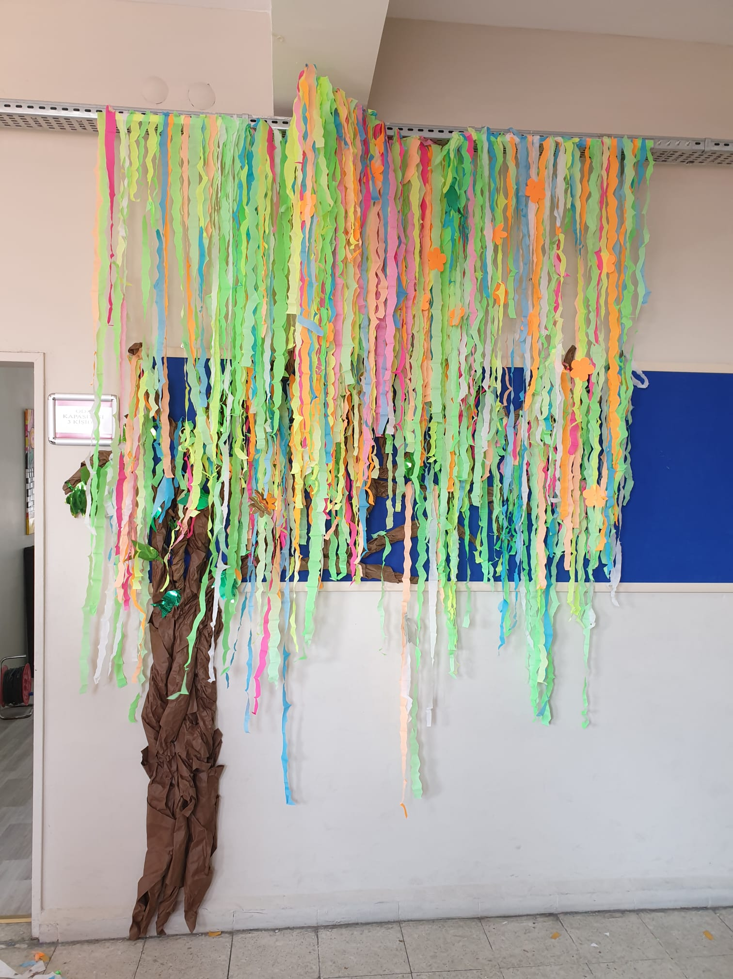
HAYAT AĞACI ÇALIŞMASI ETKİNLİK 12.5

Slide 27
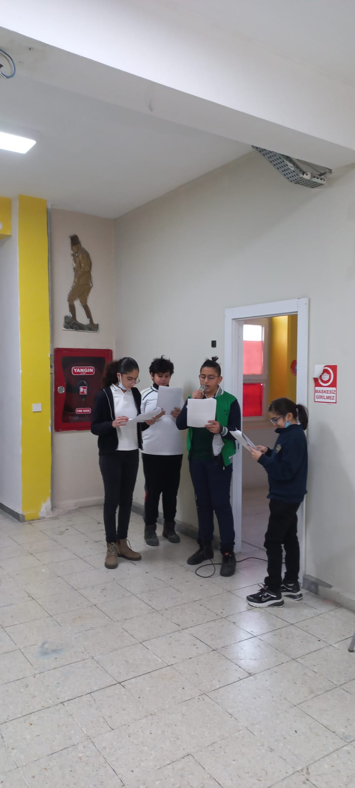
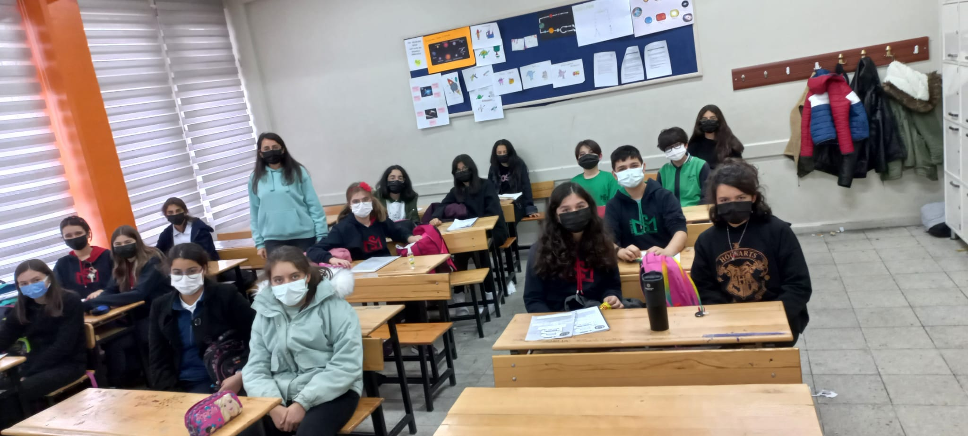
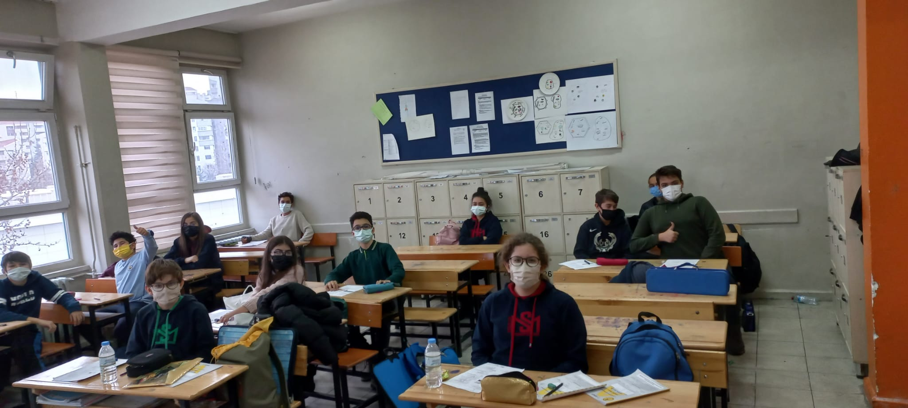
AKRAN EĞİTİMİ ETKİNLİK 3 “ÇEVRE VE BİZ KONULU SEMİNER ÇALIŞMASI OKUL KAPALI DEVRE ”

Slide 28
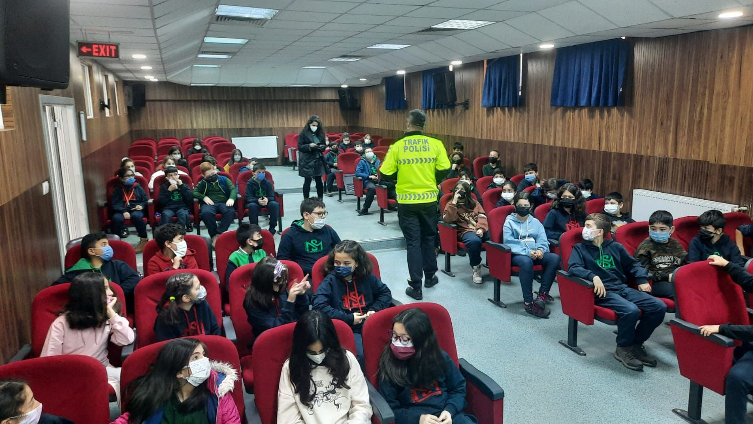
“DÜNYA İÇİN BİSİKLET” KONULU SÖYLEŞİ
13. Yenimahalle Trafik Eğitim Şube Müdürlüğü
Desteği ile….

Slide 29
HEDEF KİTLE ÜZERİNDE VADEDİLEN ETKİLERİN NE KADARINI GERÇEKLEŞTİRDİNİZ? :
Çalışmaya katılan öğrenciler yanında farkındalık oluşturulmak adına seçilen 11-13 yaş grubundaki öğrencilerde %16,7 oranında geri dönüşüm , küresel ısınma ve çevrenin korunması ile ilgili davranış değişikliği izlenmiştir. Bu sonuca çalışma başında yapılan ön test ve son test uygulamalarından alınan sonuçlar okunarak ulaşılmıştır.
PROJENİZ AMACINA ULAŞTI MI SİZCE?
Hedef kitle olarak belirlenen 11-13 yaş arasında 546 kişiden %16.7 lik bir davranış değişikliği görüldüğü düşünülerek %91,1 başarı elde edildiği ifade edilebilir.
SONUÇLAR
29/49
Notes:
HEDEF KİTLE ÜZERİNDE VADEDİLEN ETKİLERİN NE KADARINI GERÇEKLEŞTİRDİNİZ?
Açıklama: Bir faaliyet sonucunda, katılımcıya kazandırılan etkileri-yetkinlikleri yazınız.
Örnek : Hızlı okuma kursuna katılan bir gencin, dakikada okuduğu kelime sayısının arttığı gözlemlenmiştir.

Slide 30
PROJE KAPSAMINDA YAPTIRILAN PROMOSYON (HEDİYE) ÜRÜNLER :
*Tohumlu Kalemler
*Sukulentler
*Bez Torbalar
*Tişörtler
*Şapkalar
*Yaka Tanıtım Kartları
PROJE KAPSAMINDA VERİLEN/VERİLECEK ÖDÜL-ÖDÜLLER:
*Katılım Belgeleri
*”Çevre Dostuyum” yazılı kokartlar
*Oluşturulan Çevre Dostu Birimi (Öğrencilerin Çalışmaları İçin Ayrılan Proje Odası)
*Tamamen ücretsiz boya takımları (Pastel-sulu boya-boya alemi-makas)
HEDİYE ZAMANI
30/49

Slide 31
Proje Çıktıları (Proje Kapsamında Yaptırılan-bastırılan Kitap, Araştırma Raporu, Eğitim Verilen Genç Sayısı, Lisans verilen sporcu sayısı gibi……vb):
*Veli Proje Tanıtım Broşürü
*Veli Elektronik Atık Bilgilendirme Broşürü
*Okul Web Sayfası Ve Sosyal Medya Hesaplarında Yaygınlaştırma Çalışmaları
*Okul İçi Aylık Duvar Gazetesi
*Okul İçi Seminer Çalışmalarının Dosyalanması ve Haber Halinde Yayını
*Proje içinde hedeflenen grup 11-13 yaş grubu öğrenciler olup %91,1 başarı elde edilmiştir.
ÇIKTILAR
31/49
Notes:
PROJE ÇIKTILARI (PROJE KAPSAMINDA YAPTIRILAN-BASTIRILAN KİTAP, ARAŞTIRMA RAPORU…Vb):
Eğitim verilen genç sayısı?
Lisans verilen sporcu sayısı gibi…

Slide 32
PROJE SÜRESİ SONUNDA FAALİYETLERİNİZ DEVAM EDECEK Mİ?:
Proje bitimi itibari ile davranışsal boyuta geçen öğrenme ve kazanım değerlerinin pekiştireçler ile devamı sağlanacaktır.
SÜRDÜRÜLEBİLİRLİK
32/49
Notes:
Proje süresi bittiğinde sürdürülebilirlik imkanlarını belirtiniz. Örneğin: Yerel yönetimden alınan mekan desteği ile projemiz 2 yıl daha devam edecektir gibi.

Slide 33
İRTİBAT KİŞİLERİ
İletişim Cep No 1:
Berna Bilen : 0537 0545065
İletişim Cep No 2:
Çağla Şimşek : 0505 5023397
ADRES BİLGİSİ:
Kentkoop Mahallesi 2663. Sokak No.3 Batıkent/Yenimahalle ANKARA
Notes:
ADRES BİLGİSİ:
Proje için irtibat kurulacak proje hakkında bilgi sahibi olan kişi/kişiler.
Projenin gerçekleştirildiği adres

Slide 34
Arz Ederim.

